Slide 1



Slide 2

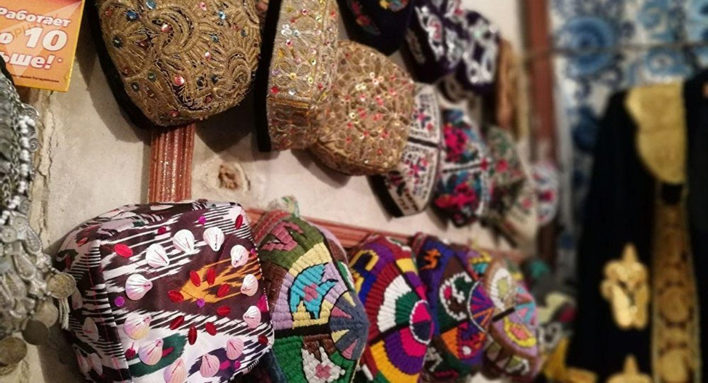
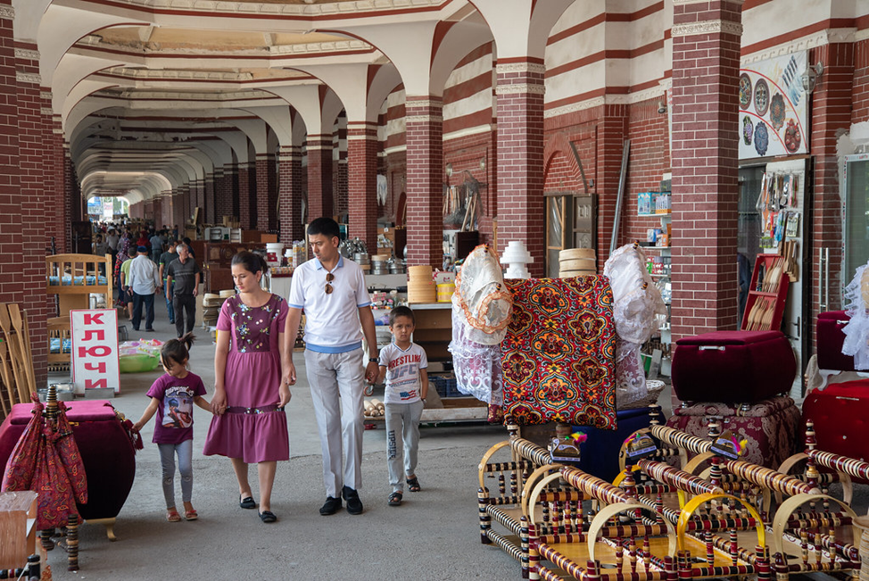
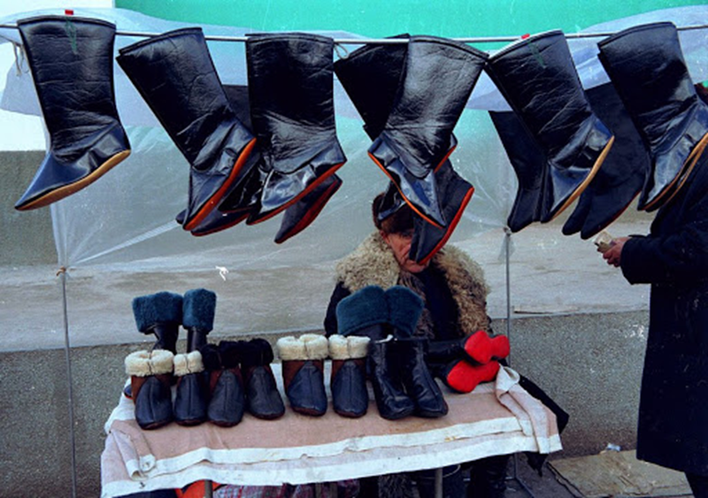
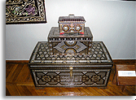
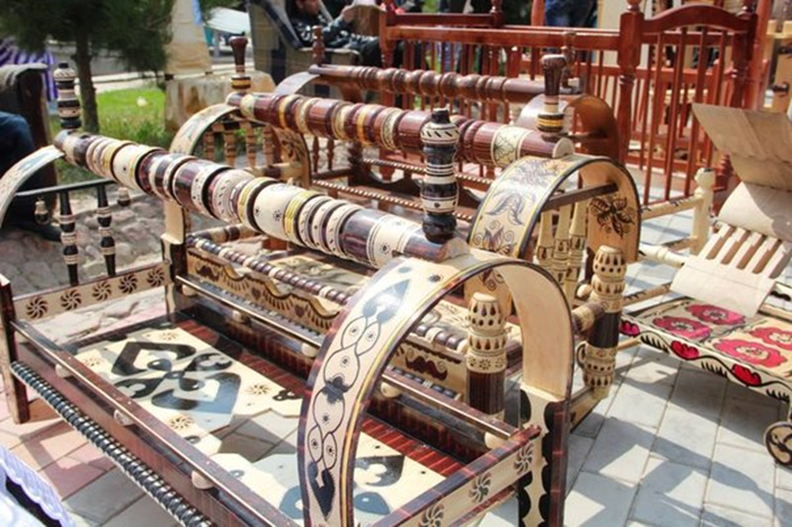

“O‘zbek hunarmandlari”
90-dars

Slide 3
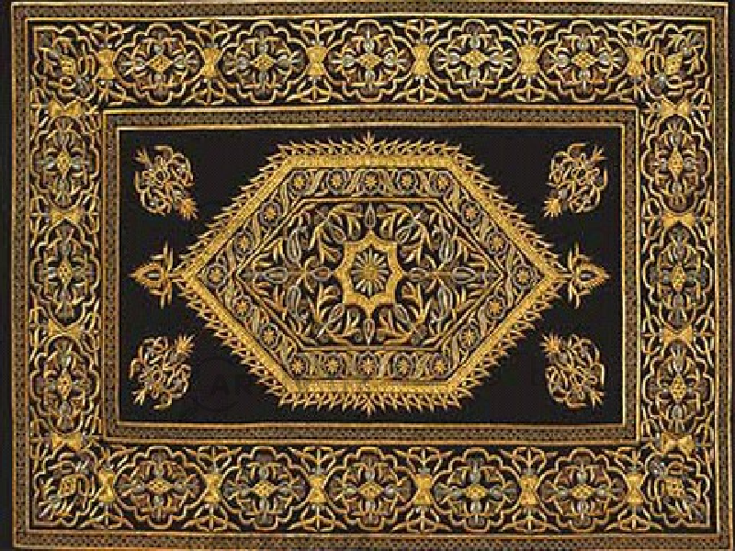
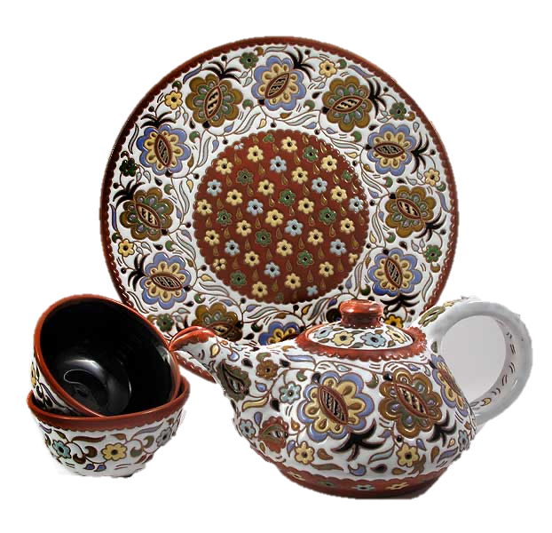
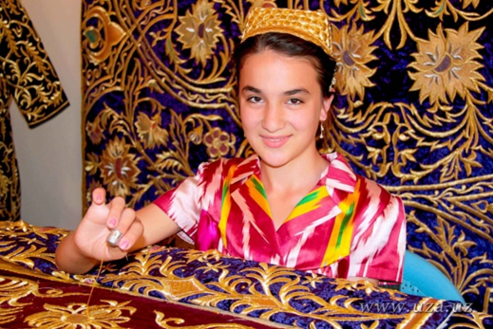
HUNAR – HUNARDAN UNAR

Slide 4
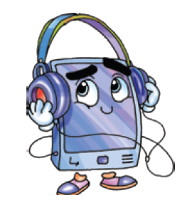
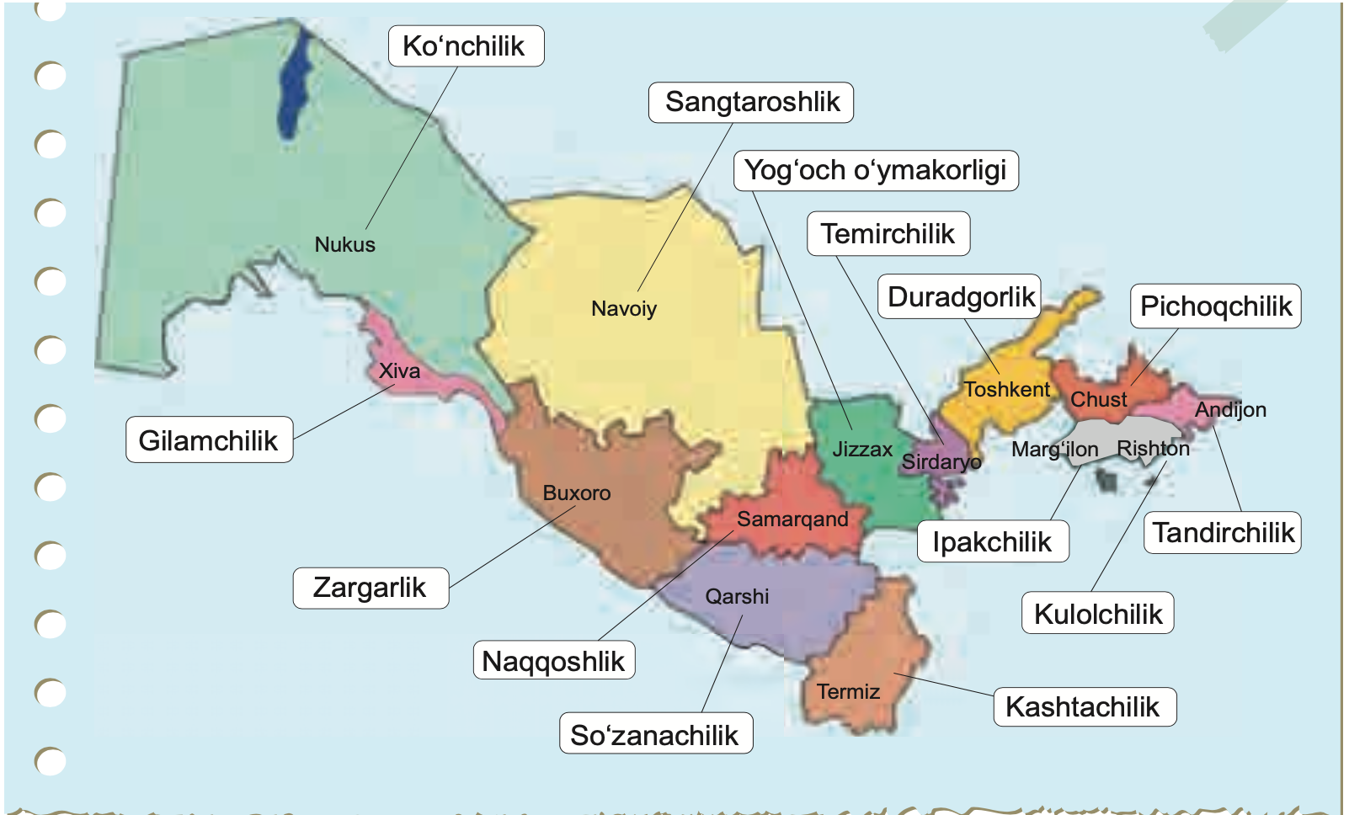
“O‘zbek hunarmandlari” audio matnini tinglang.

Slide 5

1. Kimlarni “hunarmand” deb ataymiz?
Hunarmandchilik — milliy-anʼanaviy mahsulot ishlab chiqarish, oddiy mehnat qurollari yordamida yakka tartibda va qoʻl mehnatiga asoslangan sanoat turi; shunday mahsulotlar tayyorlanadigan kasblarning umumiy nomi.

Slide 6
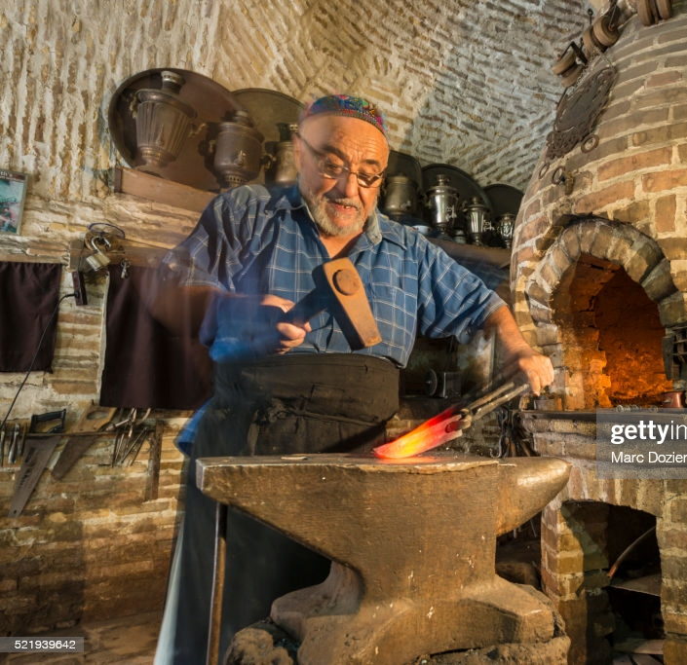
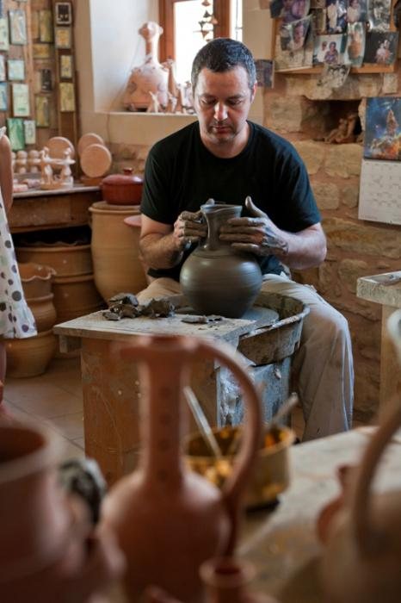
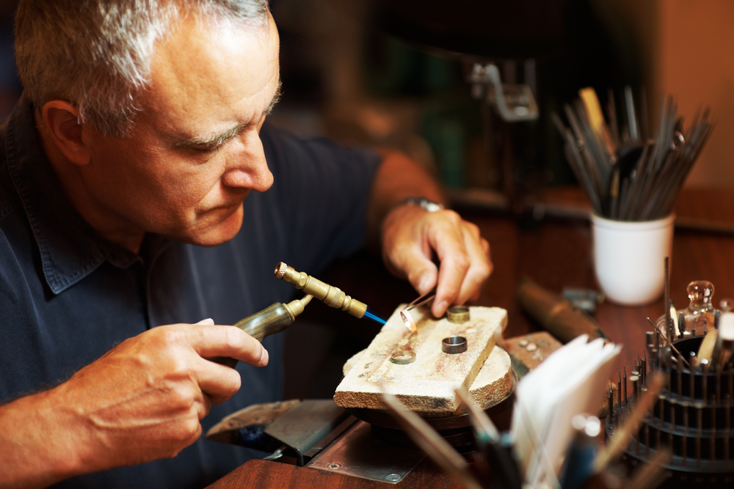
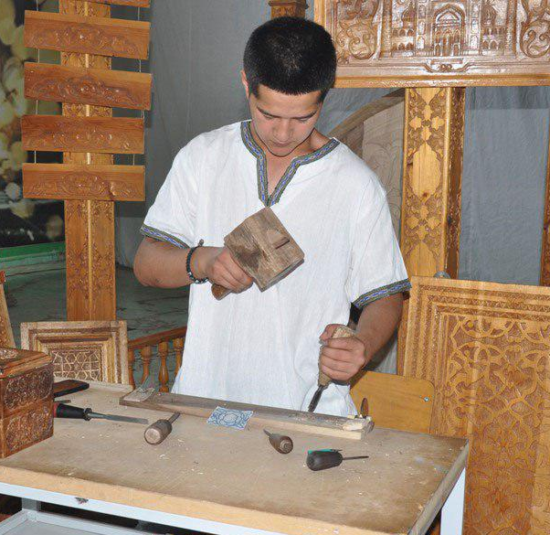
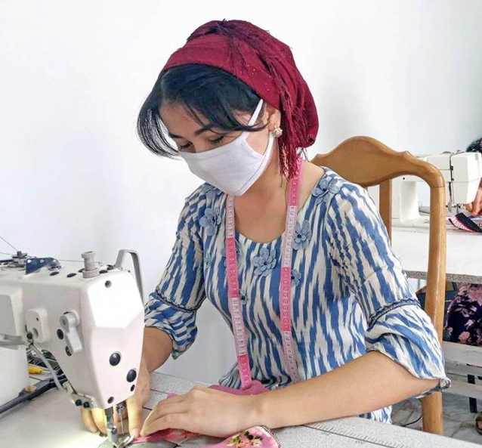
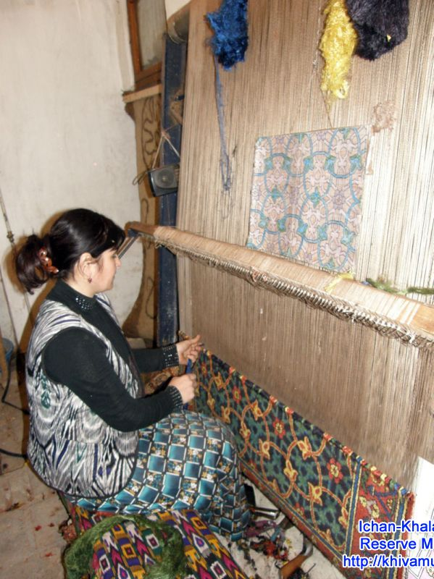
“O‘zbek hunarmandlari”

Slide 7
2. Hunarmand yasagan buyum qanday
bo‘lishi kerak?
3. Shaharlarimiz qanday hunarmandchilik markazlari bor?
4. Qaysi shaharlarda yirik hunarmandchilik markazlari bor?
5. Sayyohlar hunarmandlarning ishiga qarab nimalarni bilib oladi?

Slide 8
Xiva
gilamchilik
Andijon
tandirchilik
Marg‘ilon
ipakchilik
Qarshi
so‘zanachilik
Buxoro
zargarlik
Termiz
kashtachilik
Toshkent
duradgorlik
Navoiy
sangtaroshlik
Chust
pichoqchilik
Samarqand
temirchilik
Rishton
kulolchilik
Nukus
ko‘nchilik

Slide 9
2. Berilgan so‘zlarga mos keluvchi qo‘shimchalarni aniqlang. Ular ishtirokida gaplar tuzib, yozing.
do‘ppi
gilam
zar
- soz
pichoq
- gar
- do‘z
- chilik

Slide 10


